Slide 1
Мир после завоеваний Александра Македонского
Составитель: Кашенецкая Наталья Михайловна
Учитель истории, обществознания
МБОУ Пограничнинской СОШ
П. Пограничный, Приаргунский район, Забайкальский край.

Slide 2
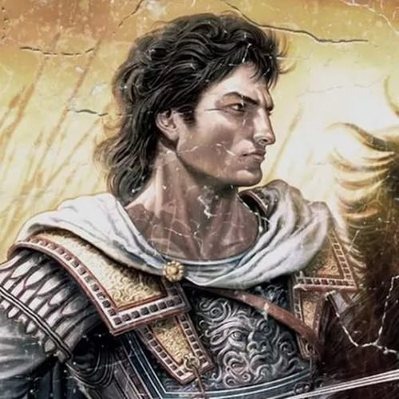
С завоеваний Александра Македонского началась новая эпоха в истории Древнего мира. Учёные назвали её эпохой эллинизма, то есть влияния греческой культуры на мир. Образовавшиеся на месте державы Александра государства тоже называют эллинистическими.

Slide 3
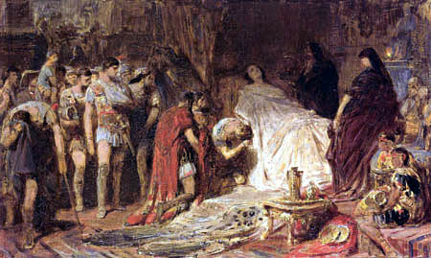
Эллинистические государства
После смерти Александра Македонского между его полководцами началась борьба за раздел великой державы. Войны между ними длились около 40 лет. В результате образовалось несколько крупных государств – царство Селевкидов в Сирии, царство Птолемеев в Египте, Македония, включавшая македонские и греческие земли, и много небольших государств.

Slide 4
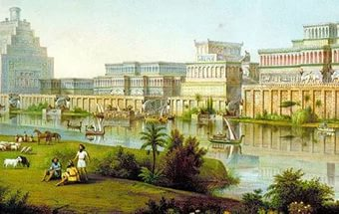
Столицы эллинистических государств отличались великолепием застройки. Их украшали прекрасные дворцы, храмы, сады. Правители приглашали лучших учёных, художников, поэтов.

Slide 5
В государствах господствующее положение заняли македоняне и греки. В этих государствах происходило взаимопроникновение греческих и местных традиций. В местном самоуправлении отразились греческие полисные порядки. Местная знать занимала положение ниже, чем формировавшаяся греко – македонская элита. Положение крестьян было таким же, как в древневосточных деспотиях. Они работали на земле, не имели никаких прав и отдавали большую часть урожая государству.

Slide 6
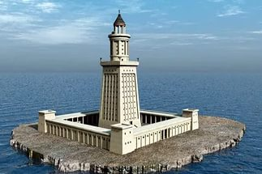
АЛЕКСАНДРИЯ ЕГИПЕТСКАЯ
Дольше всех эллинистических государств просуществовал Птолемеевский Египет. «Венцом всех народов», по мнению современников была его столица Александрия. На острове Фарос близ неё был сооружён маяк. Жители Древнего мира включили Фаросский маяк в число семи чудес света. Треть территории Александрии занимали царские дворцы, храмы, театры.

Slide 7
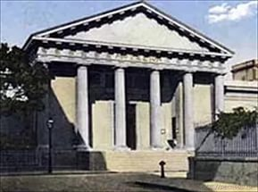
МУСЕЙ
Птолемеи покровительствовали искусствам и наукам. Они построили в Александрии храм муз – Мусей. В Мусее жили и трудились выдающиеся учёные, поэты, писатели.
При Мусее была основана крупнейшая в эллинистическом мире Александрийская библиотека. Сюда стекались рукописи из разных стран.

Slide 8
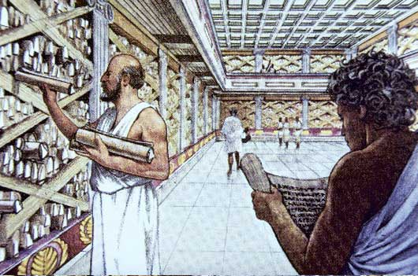
Царь Птолемей II установил правило: каждый прибывший в александрийскую гавань должен был сдавать все имевшиеся у него свитки. С них делали копии для Александрийской библиотеки. Для библиотеки скупались целые книжные собрания на разных языках. В ней хранилось более 700 тысяч свитков, и был составлен библиотечный каталог.

Slide 9
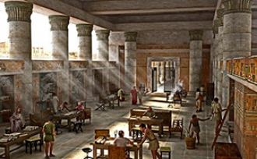
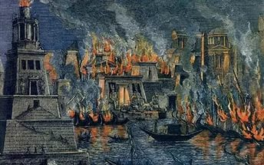
Мусей был разрушен в 4 веке, став жертвой в борьбе христиан и язычников. Тогда же в пожаре окончательно погибла Александрийская библиотека.

Slide 10
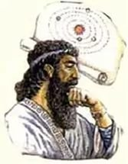
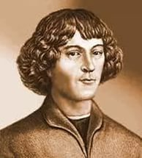
УЧЁНЫЕ И ПОЭТЫ
Александрию прославили не только богатства царей и красота города, но и трудившиеся в ней учёные и поэты. Аристарх Самосский сделал открытие, что Земля вращается вокруг Солнца. Это открытие получит своё подтверждение только через восемнадцать веков в учении Коперника.

Slide 11
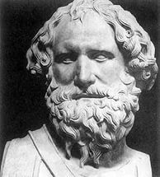
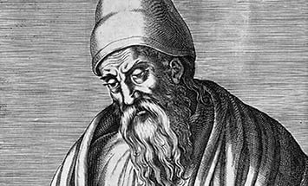
В Александрии жили афинянин Евклид и сиракузец Архимед. Евклид был математиков. Сегодня начальные сведения из евклидовой геометрии известны каждому школьнику. Когда царь обратился к Евклиду с просьбой указать ему наиболее краткий путь познания основ этой науки, учёный ответил: В геометрии нет царского пути».
Архимед
Евклид

Slide 12
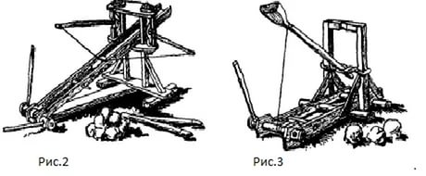
Архимед разработал теорию рычага, ему приписывают высказывание: «Дайте мне точку опоры, и я переверну мир».

Slide 13
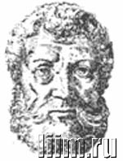
Выдающимся поэтом был Каллимах.
В эпоху эллинизма было сделано множество открытий, заложены основы многих наук, обогатились знания о природе и человеке, созданы выдающиеся литературные произведения.

